Slide 1
区块链底层实现
06

Slide 2
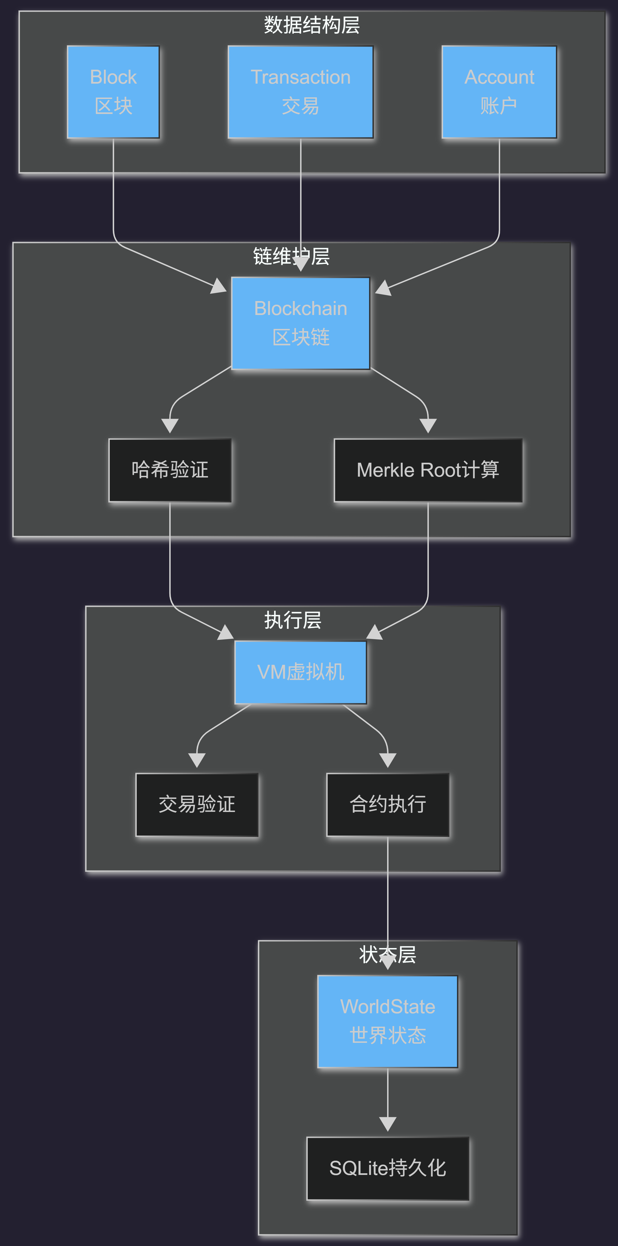
区块链底层架构概览
核心模块
1. 数据结构层（Block, Transaction, Account）
2. 链维护层（Blockchain, 哈希验证, Merkle Root）
3. 执行层（VM虚拟机, 交易验证, 合约执行）
4. 状态层（WorldState, SQLite持久化）
关键特性
- 轻量级内存实现
- 交易签名与验证（ECDSA）
- Merkle Root完整性保证
- SQLite持久化存储

Slide 3
核心数据结构
Block（区块）
Transaction（交易）
Account（账户）
BlockHeader
- index - 区块高度
- timestamp - 时间戳
- previous_hash - 前一个区块哈希
- merkle_root - 交易Merkle根
- nonce - 工作量证明（预留）
Block
- header - 区块头
- transactions - 交易列表
- hash - 区块哈希值
核心字段
- tx_type - 交易类型
- propose_root_cause
- vote
- stake
- reward/penalty
- sender - 发送方地址
- nonce - 防重放攻击
- data - 交易数据（JSON）
- signature - ECDSA签名
- gas_price / gas_limit - Gas费用
安全机制
- 签名验证
- Nonce递增
- Gas费用检查
账户状态
- address - 账户地址
- balance - Token余额
- stake - 质押金额
- reputation - 信誉分
- nonce - 交易序号
行为记录
- root_cause_proposals - 提案记录
- votes - 投票记录
用途
- 投票权重计算
- 经济激励结算
- 信誉追踪

Slide 4
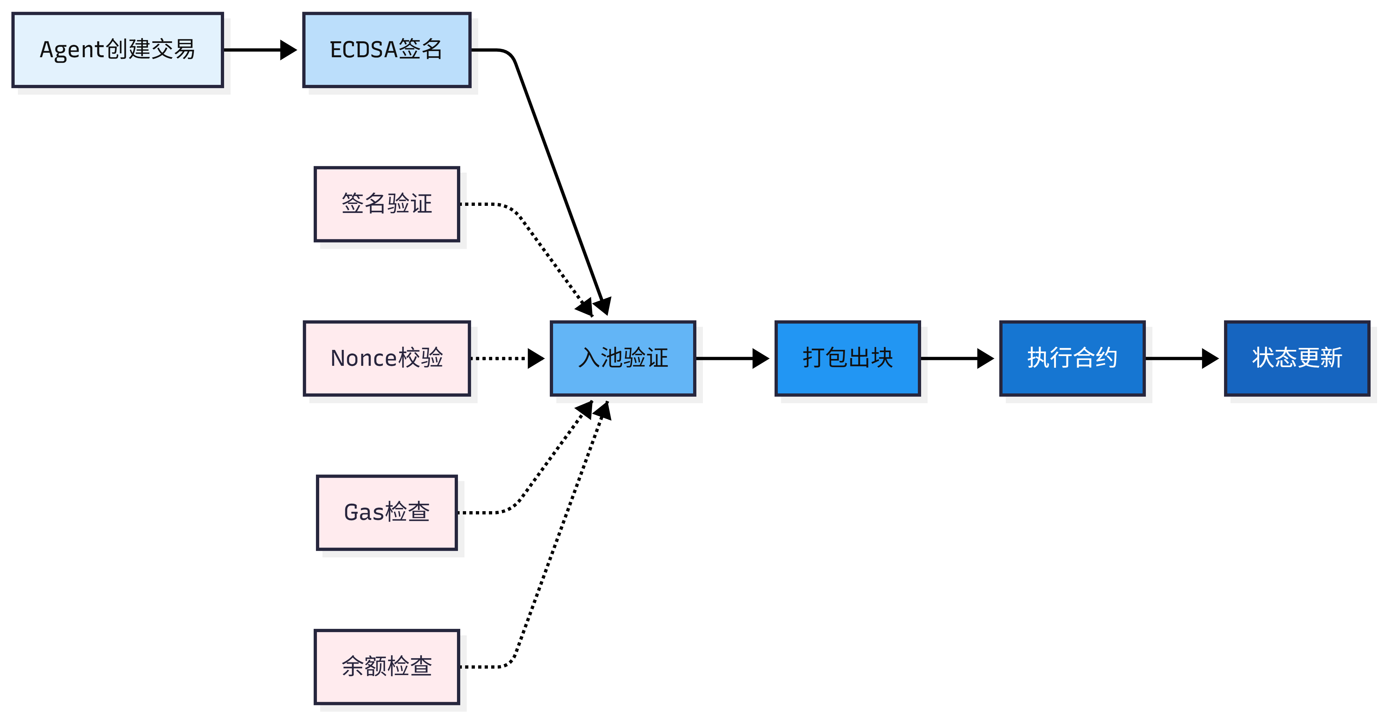
交易生命周期：从创建到上链
签名验证
- ECDSA算法验证
- 公钥注册表查找
- 防止交易伪造
Nonce防重放攻击
- 每笔交易Nonce唯一
- 严格递增验证
- 防止交易重复执行
Gas费用检查
- 最低Gas限制：200
- Gas价格:1Token/单位
- 确保网络健康运行
余额充足性校验
- 发送方余额 ≥ Gas费用
- 防止恶意交易
- 保证交易可执行

Slide 5
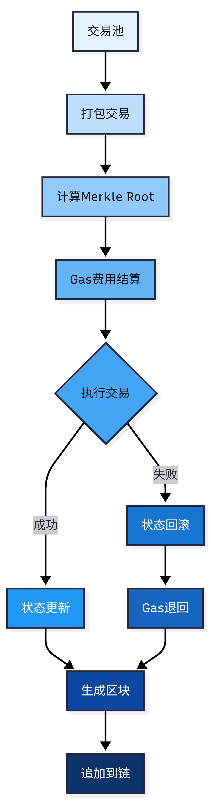
出块机制
步骤1：交易池收集
步骤2：计算Merkle Root
- 收集待打包交易
- 清空交易池
遍历所有交易 -
构建Merkle Tree -
计算根哈希 -
步骤3：Gas费用结算
步骤4：执行交易
- 从发送方扣除Gas费用
- 转入系统金库账户
- 失败交易Gas退回
VM依次执行每笔交易 -
成功交易加入区块 -
失败交易记录日志 -
步骤5：失败回滚
步骤6：生成区块
- 交易失败时状态回滚
- Gas费用退回发送方
- 金库账户扣减相应金额
更新Merkle Root -
计算区块哈希 -
追加到区块链 -

Slide 6
智能合约与经济模型
07

Slide 7
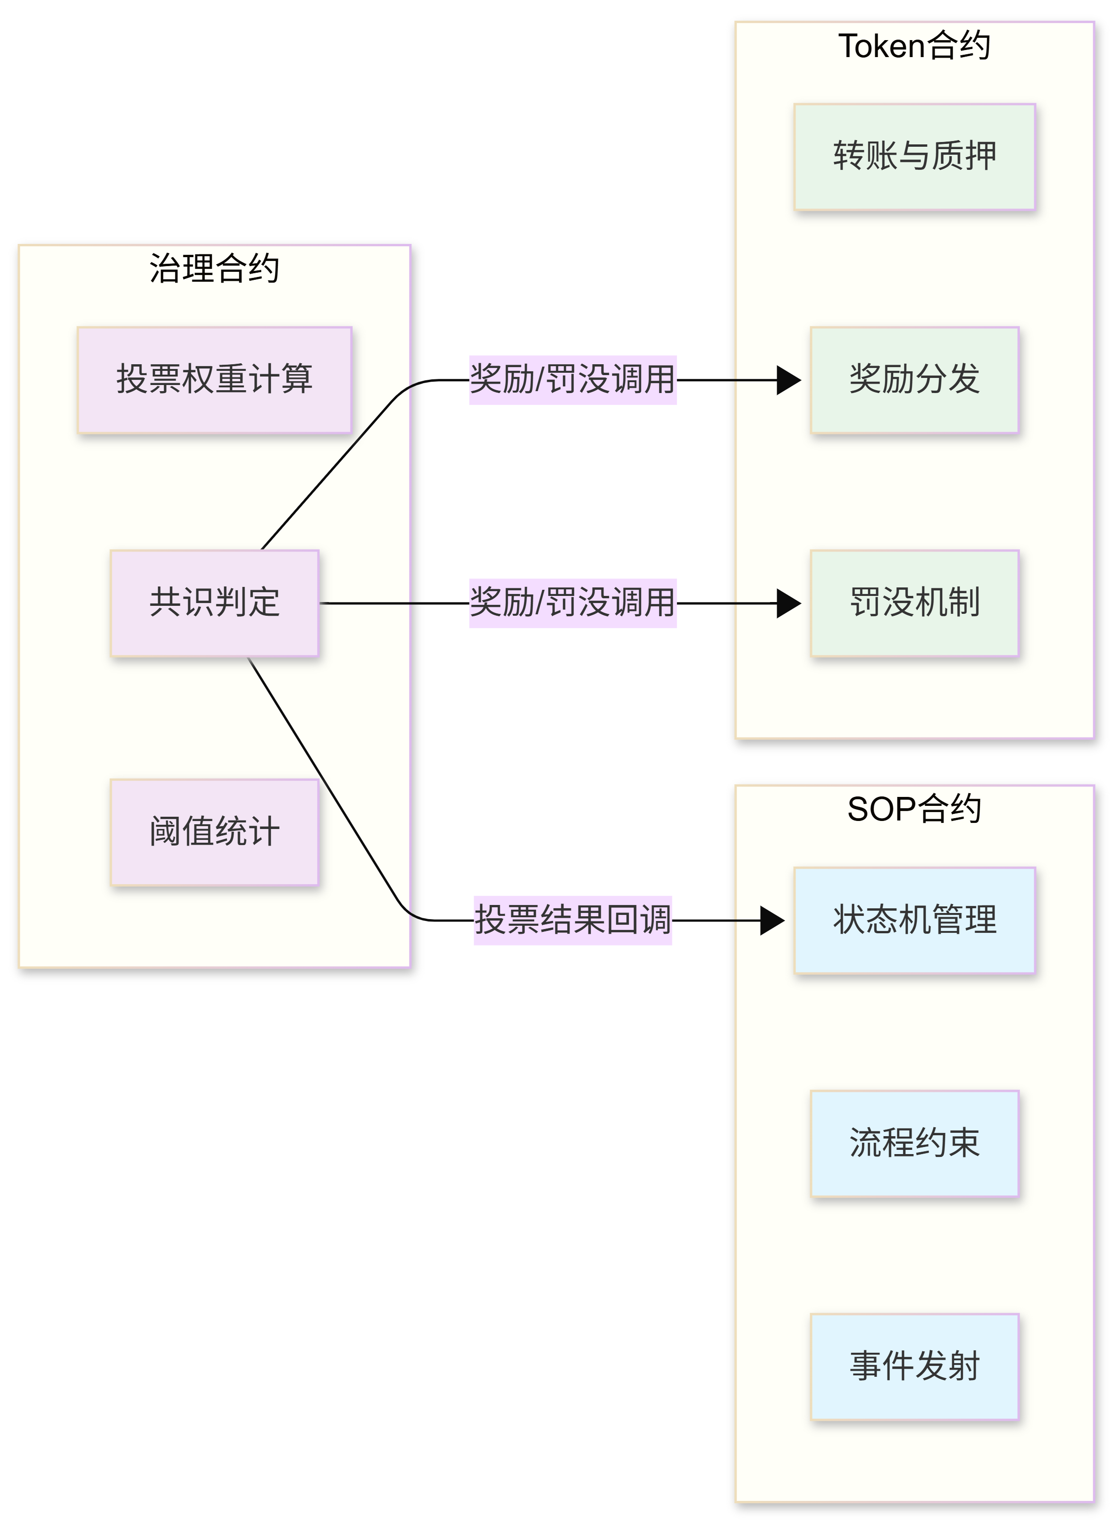
智能合约架构：三大合约协同
治理合约
核心职责
- 投票与共识
- 权重计算
- 阈值统计
主要功能
- 投票权重计算（信誉+质押）
- 共识判定（支持率≥50% && 参与率≥50%）
- 仅计已投票账户权重
- SOP状态回调
Token合约
核心职责
- 经济模型实现
- 奖励与罚没
- Token流转
主要功能
- 转账与质押
- 奖励分发（Token + 信誉）
- 罚没机制（扣减 + 信誉下降）
- 金库管理
SOP合约
核心职责
- 运维流程控制
- 状态机管理
- 流程约束
主要功能
- 状态转换
- 前置状态校验
- 事件日志发射
- 提案ID管理

Slide 8
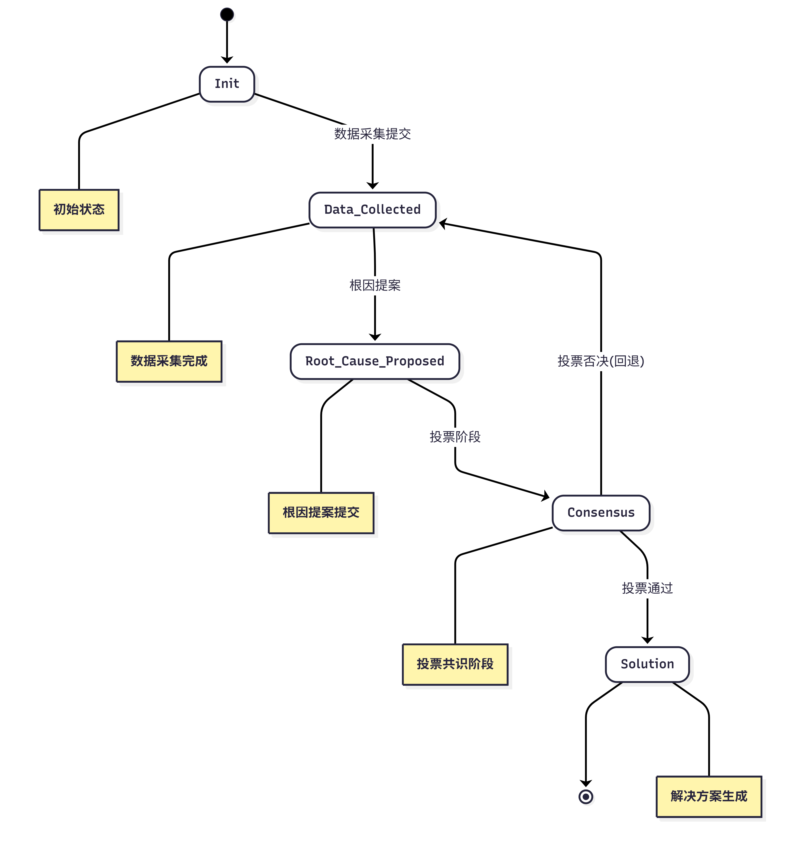
SOP状态机与流程约束
前置状态校验
提案ID匹配检查
每个状态转换前检查当前状态
防止Agent跳步骤
确保流程合规性
验证提案ID与当前活跃提案一致
防止状态混乱
保证提案唯一性
事件日志记录
状态原子性更新
每个关键操作发射事件
DataCollected
RootCauseProposed
ConsensusReached
SolutionPhaseEntered
状态转换原子操作
要么全部成功，要么全部回滚
保证状态一致性

Slide 9
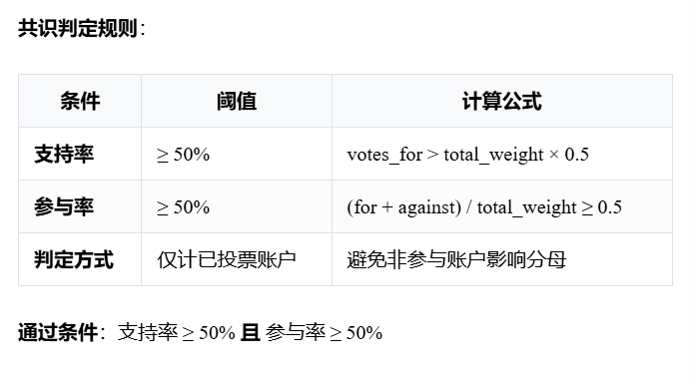
动态权重投票：信誉+质押双重加成
计算示例：
高信誉Agent（reputation=85, stake=150）
信誉加成 = (85-50)/10 = 3.5
质押加成 = 150/1000 = 0.15
最终权重 = 1.0 + 3.5 + 0.15 = 4.65
低信誉Agent（reputation=55, stake=50）
信誉加成 = (55-50)/10 = 0.5
质押加成 = 50/1000 = 0.05
最终权重 = 1.0 + 0.5 + 0.05 = 1.55
权重计算公式
投票权重 = 1.0 + 信誉加成 + 质押加成
信誉加成 = max(0, (reputation - 50) / 10.0)
质押加成 = stake / 1000.0
动态权重计算
- 信誉分越高，权重越大
- 质押越多，权重越大
- 激励高质量Agent参与
仅计已投票账户
- 分母 = 已投票账户的总权重
- 避免非参与账户稀释权重
- 提升共识效率

Slide 10
经济激励模型：奖励与罚没并行
奖励
罚没
提案人奖励
+800 Token
+5 信誉分
+1000 Token（赏金）
支持者奖励
+300 Token
+1 信誉分
+140 Token（70% Gas返还）
反对者罚没
-50 Token（从质押扣除）
-1 信誉分
提案人罚没
-300 Token
-5 信誉分
支持者罚没
-100 Token
-1 信誉分
罚没金额去向
全部转入系统金库
用于后续奖励分发
02
03
有赚有亏
质押锁定
信誉长期影响
绑定真实经济后果
提升参与谨慎度
抑制恶意行为
投票需要质押
失败时扣除质押
提升决策质量
信誉分影响权重
长期行为累积
形成正向循环

Slide 11
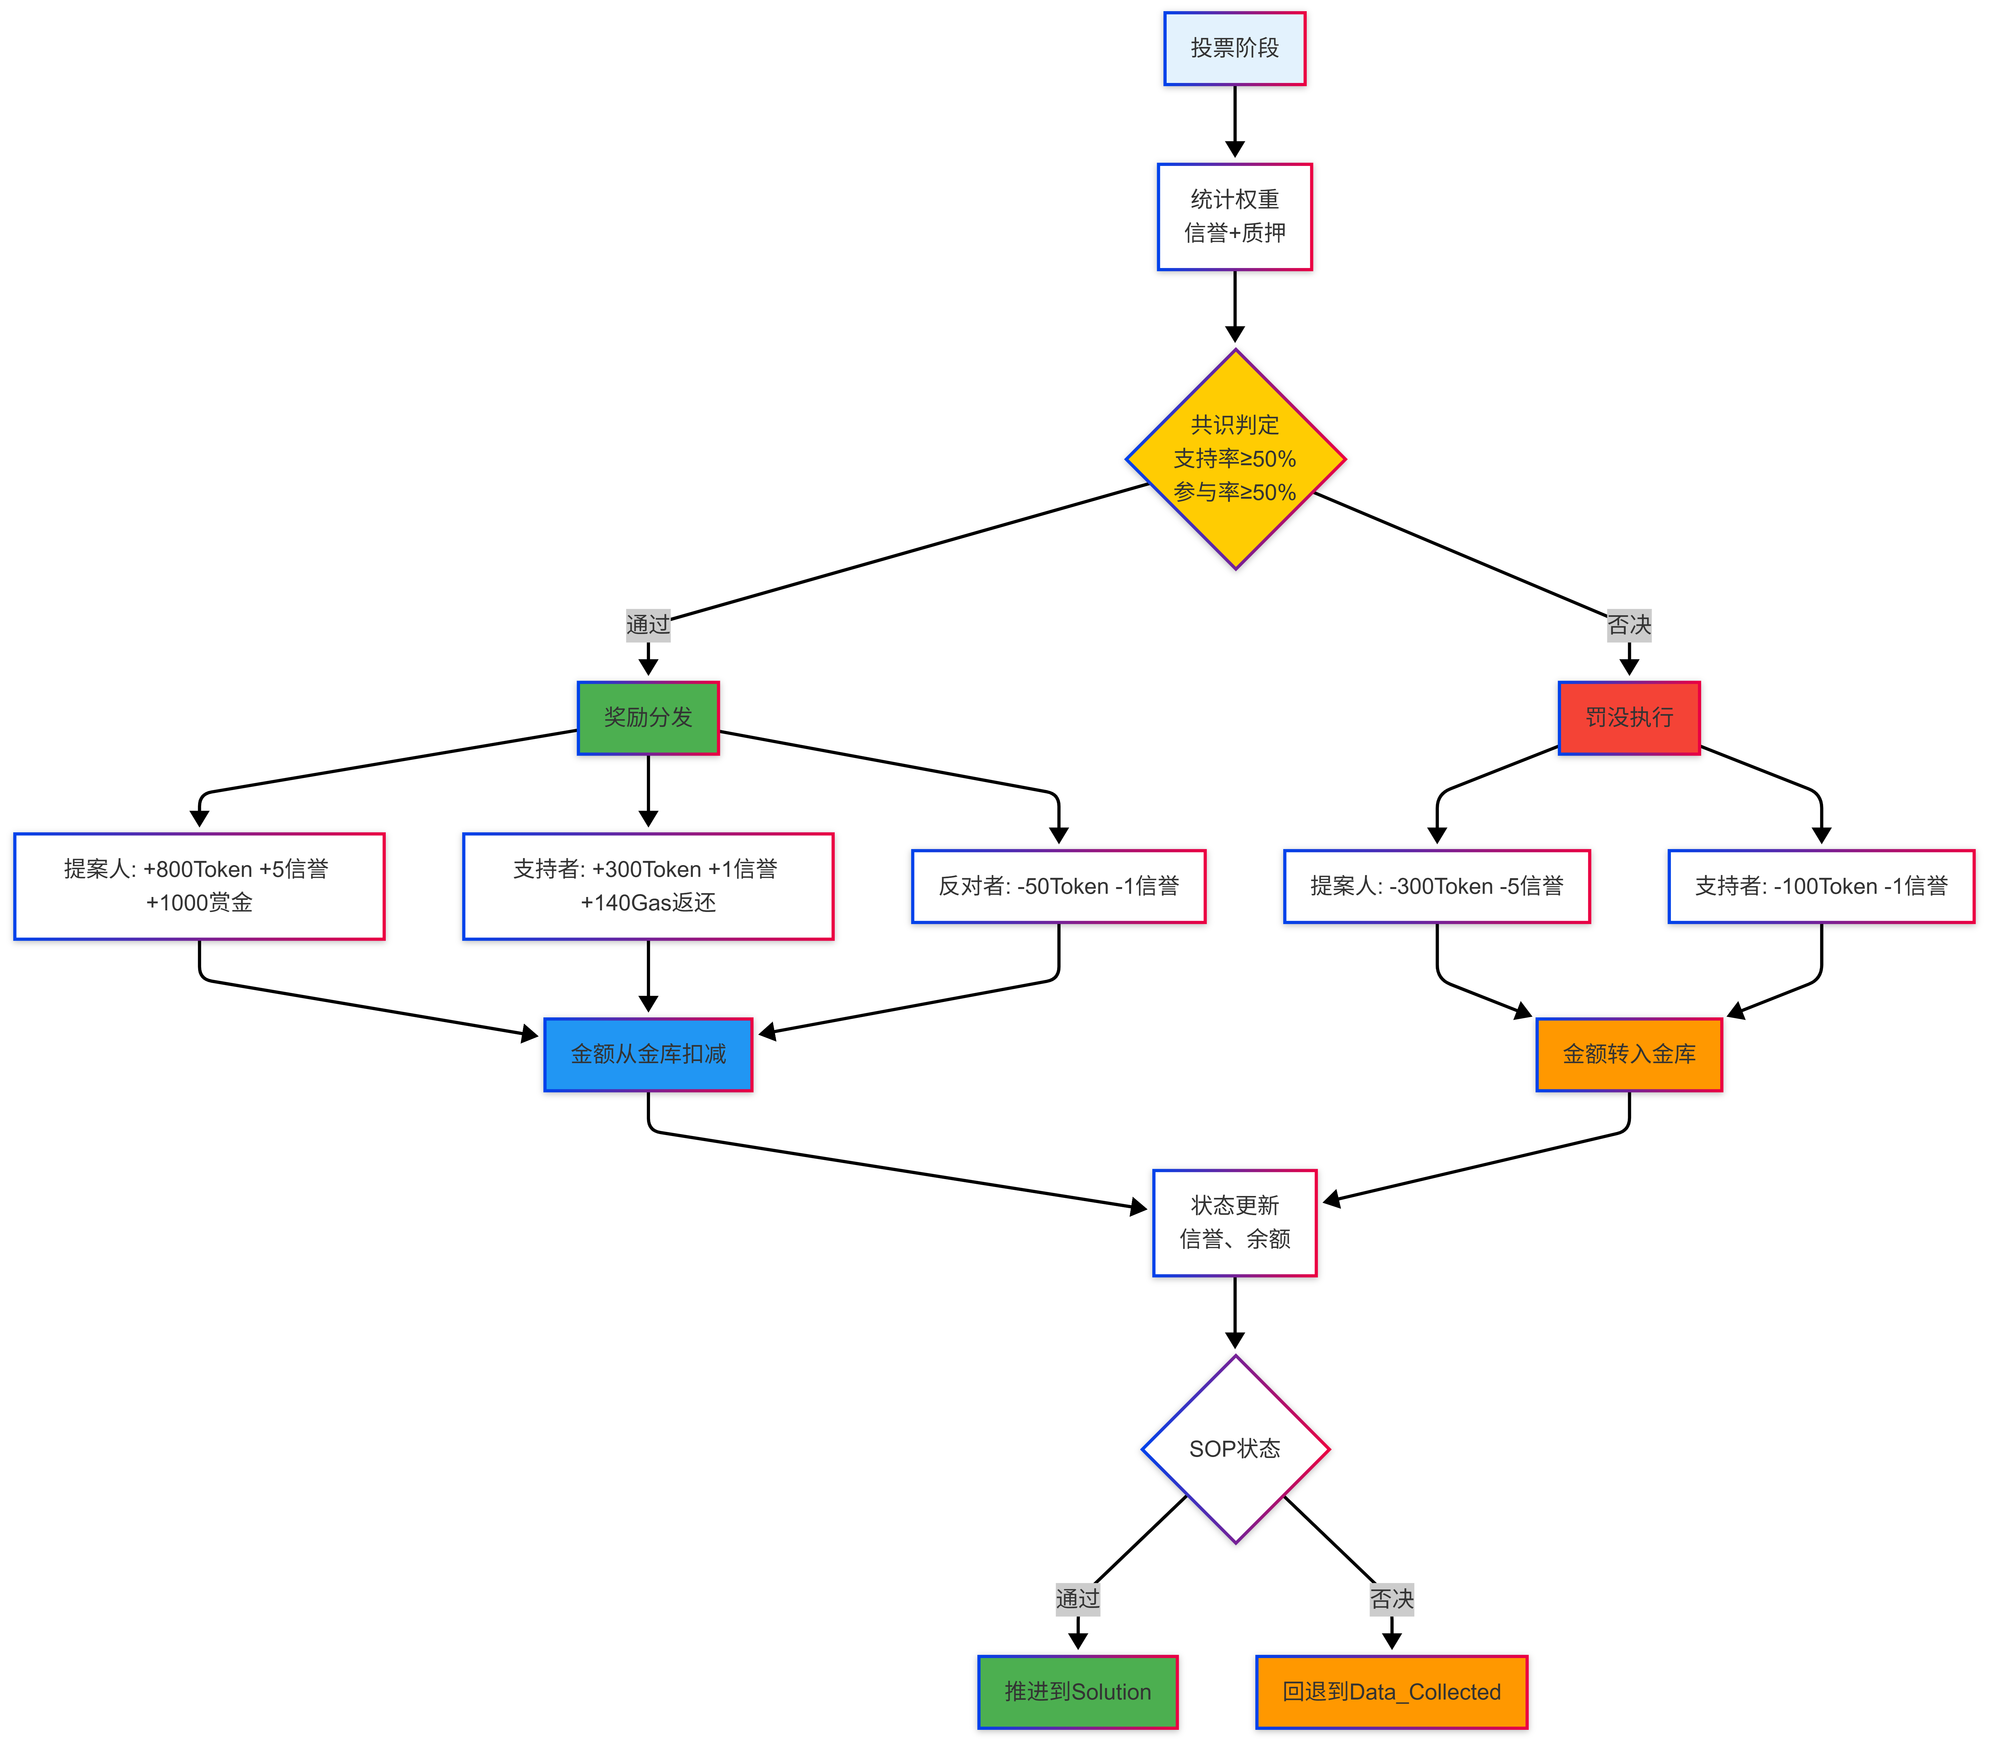
经济激励完整流程

Slide 12
Agent适配（交易流程）
08

Slide 13
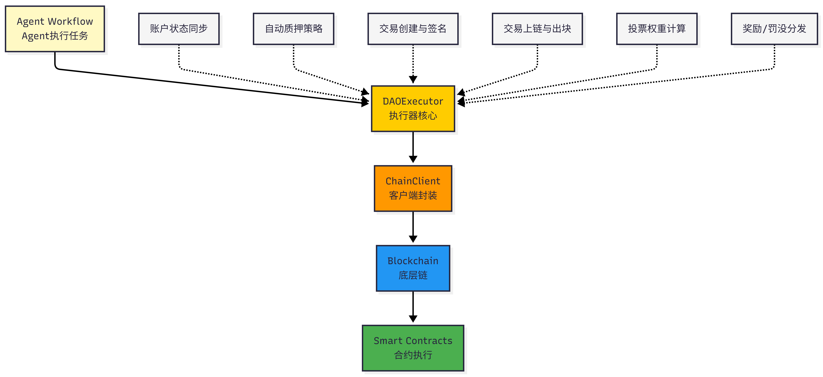
Agent区块链适配：DAOExecutor核心机制
DAOExecutor核心功能
账户状态同步
交易上链与出块
核心功能
- 从链上读取Agent账户状态
- 同步余额、质押、信誉分
- 计算动态投票权重
- 提交交易到交易池
- 触发区块打包
- 等待执行结果
自动质押策略
交易创建与签名
- 根据信誉分自动质押
- 信誉≥80：质押5%余额
- 信誉≥60：质押2%余额
- 构造交易数据结构
- 使用Agent私钥ECDSA签名
- 设置Gas参数
投票权重计算
奖励/罚没分发
- 同步链上账户状态
- 计算信誉和质押加成
- 动态调整投票权重
- 根据投票结果执行奖惩
- 调用Token合约分发奖励
- 更新Agent信誉分
关键改造
从纯内存投票 → 链上交易投票
- 原论文：内存中投票统计
- 本项目：所有投票上链记录
Agent行为 → 签名交易
- Agent决策都是签名交易
- 可追溯、可审计
决策结果 → 可审计链上记录
- 所有决策记录在区块链上
- Merkle Root保证完整性
- 前端可可视化展示

Slide 14
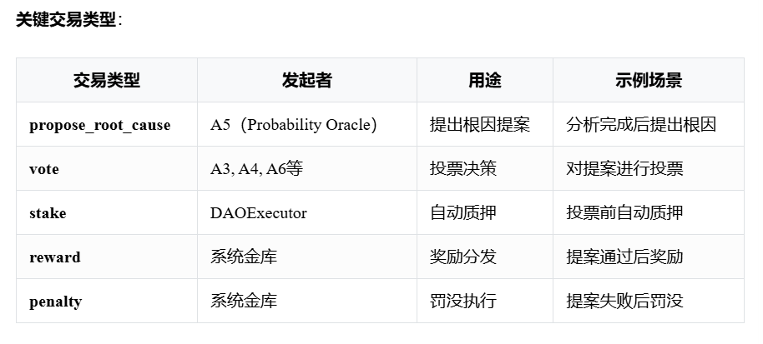
Agent交易流程：从决策到上链
Agent进行ReAct推理
tx_type：交易类型
sender：Agent地址
data：交易内容（JSON格式）
nonce：从账户状态获取
同步链上账户状态
检查余额是否充足
验证Nonce是否正确
调用 add_transaction()
交易加入交易池
等待打包出块
VM执行每笔交易
调用对应智能合约方法
更新世界状态
发射事件日志
根因提案：propose_root_cause交易
投票决策：vote交易
数据采集：data_collected事件
使用Agent私钥（ECDSA）
对交易哈希签名
生成 signature 字段
根据信誉分计算目标质押
如果当前质押不足，自动质押
构造 stake 交易并上链
调用 mine_block()
打包所有待处理交易
计算Merkle Root和区块哈希
关键交易类型
交易执行成功/失败
返回区块高度
返回事件日志
Agent接收反馈

Slide 15
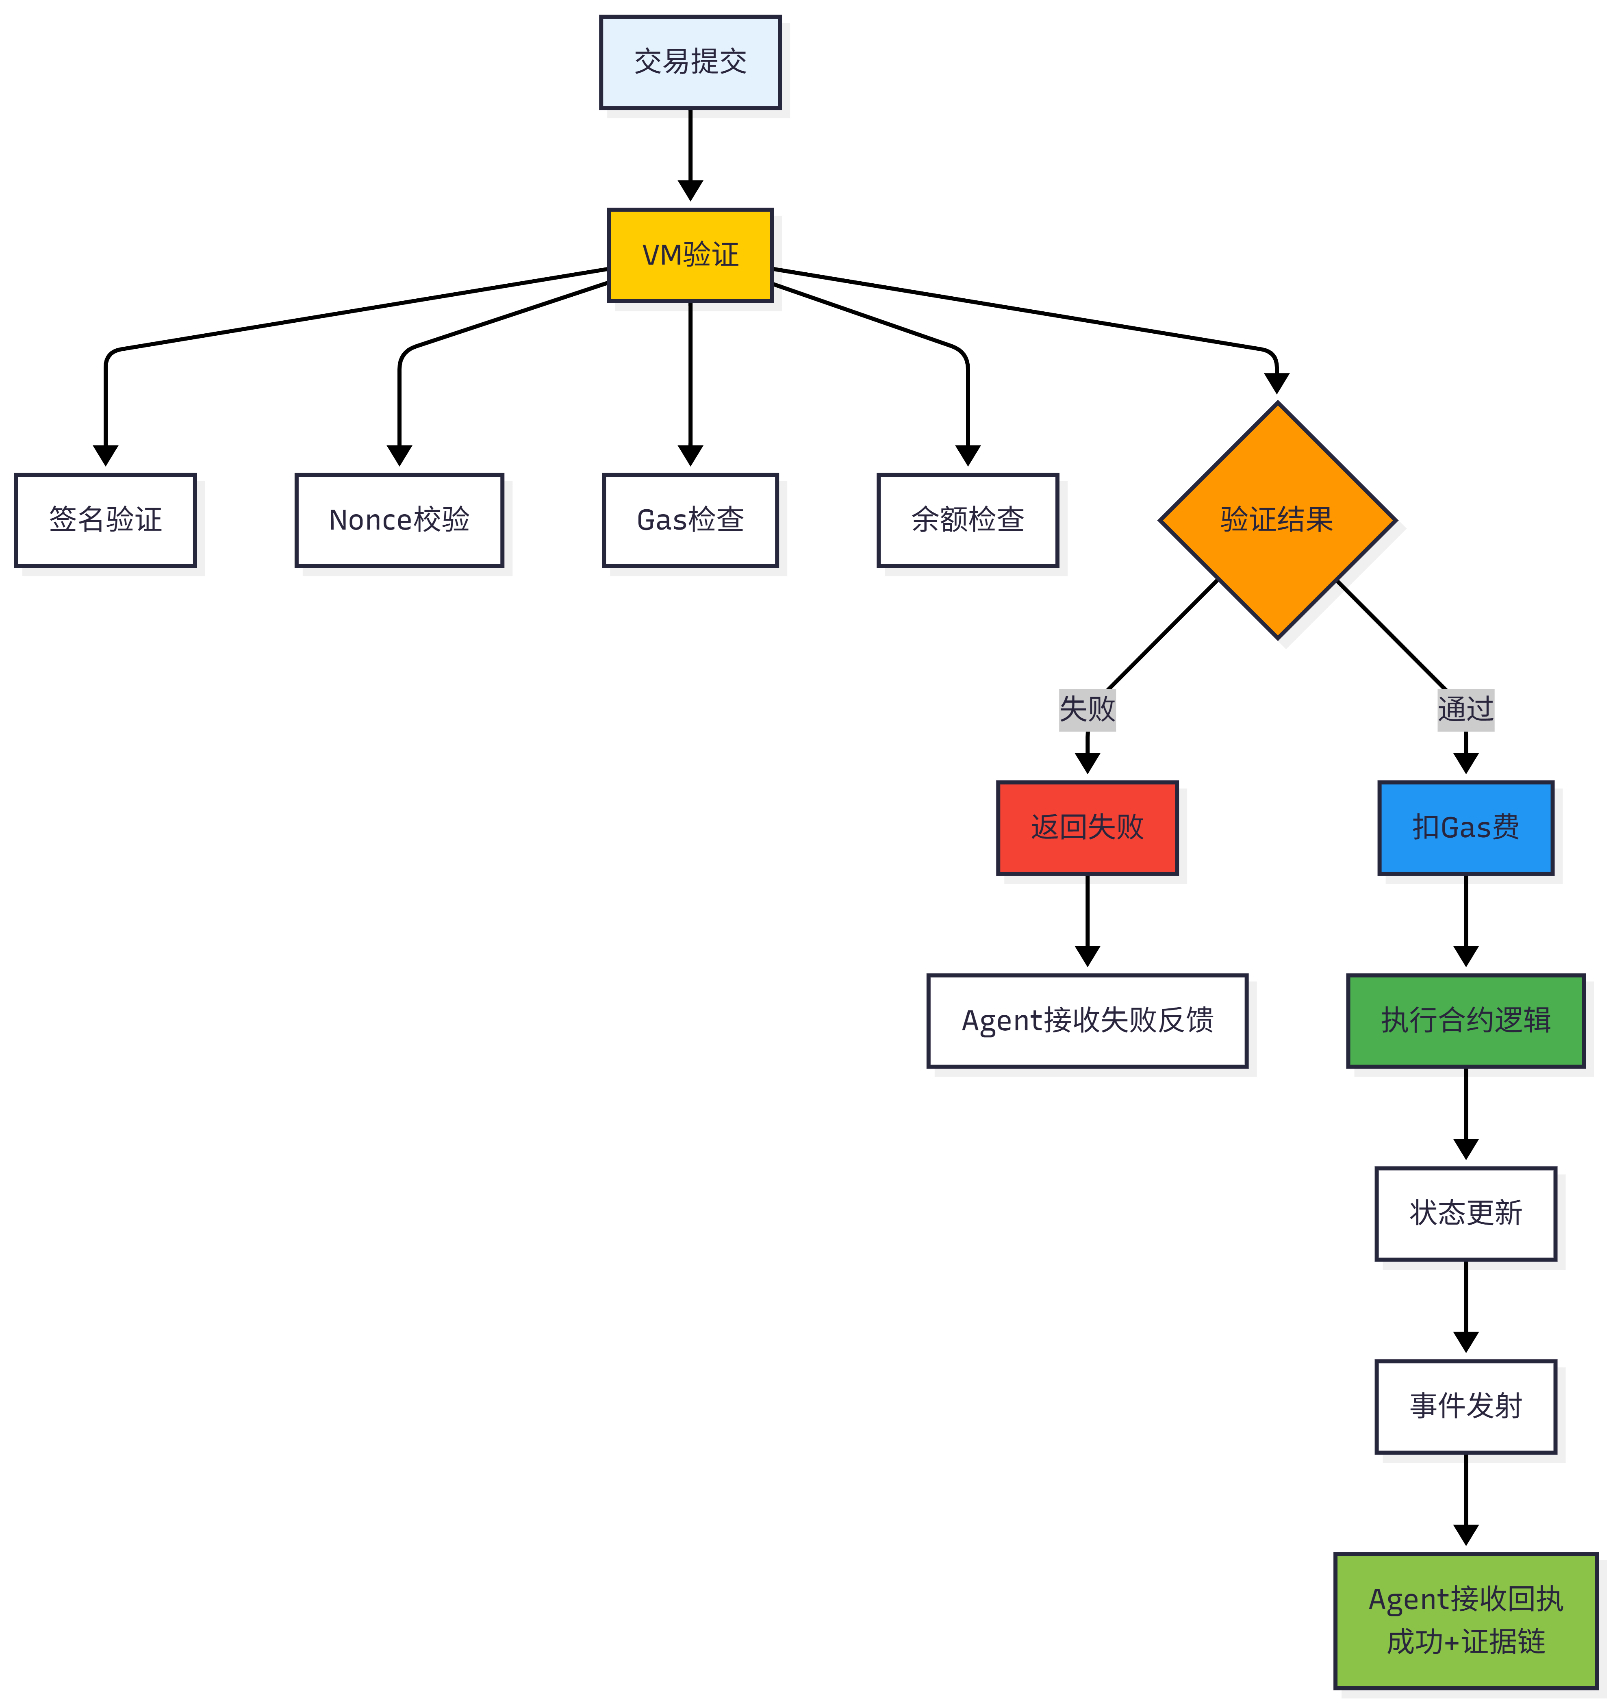
交易执行：链上验证与Agent反馈
反馈信息
交易状态
success：执行成功
failed：执行失败
error_message：错误信息
区块高度
onchain_block：区块索引
可用于查询区块详情
事件日志
审计支持
events：合约发射的事件列表
包含事件类型和参数
所有决策上链可查
每笔交易都有链上记录
支持交易哈希查询
前端区块链浏览器展示
状态变化
Merkle Root保证完整性
account_balance：账户余额变化
account_reputation：信誉分变化
account_stake：质押金额变化
所有交易包含在Merkle Tree中
支持Merkle Proof验证
防止数据篡改
事件日志支持前端可视化
错误信息
合约事件实时发射
前端运维控制台展示
支持实时日志流
验证失败原因
合约执行错误
状态回滚说明

